Slide 1



Платформа для читання та створення манхви з інтегрованою системою рекомендацій (Frontend)
Виконали ст. гр. ПЗПІ-22-9: Алексієнко Є. Резніков О.
Керівник: доц. Кафедри ПІ Мар’їн С.О.
20 червня 2025

Slide 2
Мета роботи
Чітке визначення мети роботи
Розробити сучасну клієнтську частину (Frontend) для багатофункціональної веб-платформи.
Створити зручний та інтерактивний інтерфейс для читання, створення та обговорення манхви.
Актуальність роботи
Фрагментація ринку цифрових коміксів та потреба в єдиній зручній платформі.
Попит на сучасний UX/UI з гейміфікацією та AI-рекомендаціями для утримання користувачів.
2

Slide 3
Аналіз проблеми (аналіз існуючих рішень)
Перелік досліджених конкурентів
Комерційні платформи: Webtoon, Tapas, Tappytoon.
Агрегатори контенту: MangaDex.
Зазначення прогалин у наявних аналогах
Відсутність платформи, що поєднує споживання, створення та соціальні функції.
Обмежені або відсутні системи персоналізації (AI) та гейміфікації.
Недостатньо зручні інструменти для нових авторів.
3

Slide 4
Постановка задачі та опис системи
Чітке формулювання проблеми
Спроєктувати та реалізувати інтерактивний SPA (Single-Page Application) на React, який ефективно взаємодіє з backend-API та надає користувачам увесь функціонал платформи.
Опис очікуваних результатів
Готовий до використання frontend-застосунок з повною реалізацією користувацьких сценаріїв.
Адаптивний дизайн з підтримкою світлої/темної теми та багатомовності.
Реалізована система захисту маршрутів на основі ролей та статусу користувача.
4

Slide 5



Вибір технологій розробки
Інструментарій та технології, використані в роботі
Основа: React, React Router
UI: Material-UI (MUI)
Анімації: Framer Motion
Робота з даними: React Query (для кешування та синхронізації), Axios
Глобальний стан: React Context (Auth, Theme, Language)
Багатомовність: i18next
5

Slide 6
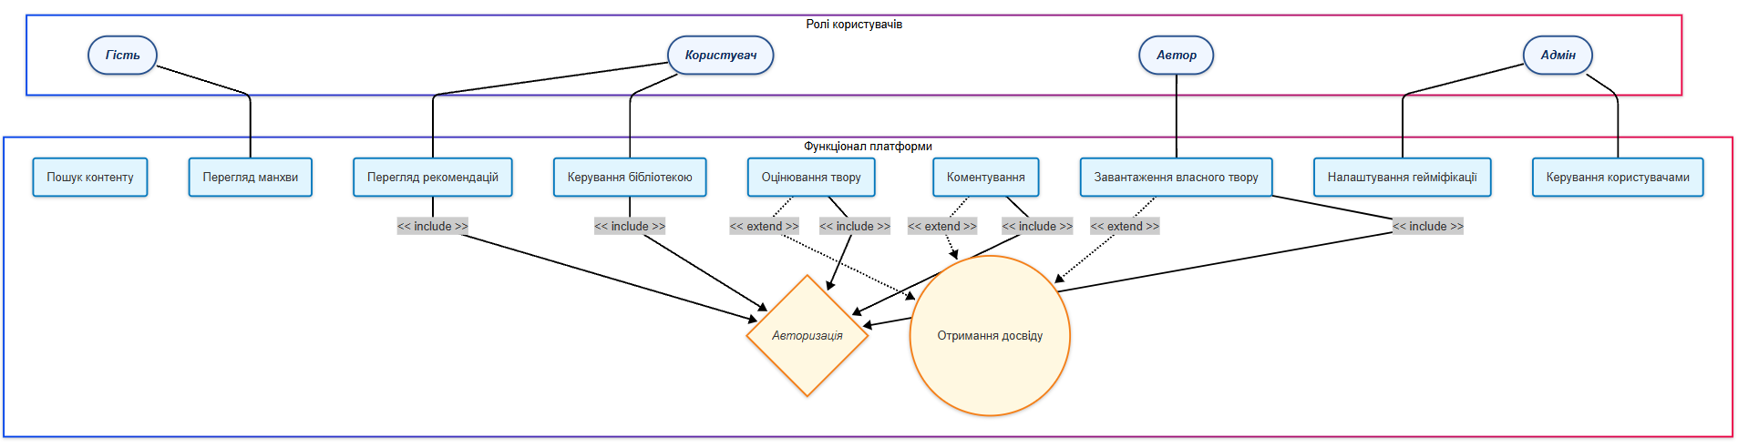
Архітектура створенного програмного забезпечення
Схема архітектури розробленої системи
(Рекомендовано вставити просту діаграму компонентів Frontend. Наприклад: Клієнт (Браузер) -> React App -> Axios -> Backend API)
Опис ключових компонентів
Компонентна архітектура: Pages, Components (common, layout).
Сервісний шар: Ізольована логіка API-запитів (api/).
Система контекстів: AuthContext, ThemeContext для глобального стану.
Захищена маршрутизація: Компонент ProtectedRoute.js.
6

Slide 7
Опис програмного забезпечення, що було використано у дослідженні
Опис процесу розробки
Проєктування (UML-діаграми, макети).
Розробка ядра (авторизація, навігація).
Ітеративна реалізація функціоналу (сторінки, компоненти).
Інтеграція з backend-сервісами.
Мануальне тестування UX/UI та функціоналу.
Вибрані мови програмування та фреймворки
Мова: JavaScript (ES6+).
Основний фреймворк: React — обраний за компонентний підхід, велику екосистему та високу продуктивність.
7

Slide 8
Дизайн системи
Методи
Компонентно-орієнтований дизайн.
Адаптивна верстка (Mobile-First підхід).
Прогресивне розкриття інформації для уникнення перевантаження UI.
Послідовність
(Рекомендовано вставити Діаграму активності, наприклад, процес "Читання манхви та взаємодії з нею")
Технології
Material-UI: UI-кіт для візуальної консистентності.
Framer Motion: Створення плавних анімацій.
React Router: Забезпечення навігації в SPA.
8

Slide 9
Приклад реалізації додаваня манхви
// Мутація для завантаження глави
const uploadMutation = useMutation(
(data) => {
const formPayload = new FormData();
// Додавання полів форми
formPayload.append('title', data.title);
formPayload.append('chapterNumber', data.chapterNumber);
// Додавання сторінок
data.pages.forEach(page => {
formPayload.append('pages', page);
});
return axios.post(`${API_URL}/user-manhwa/${manhwaId}/chapter`, formPayload, {
headers: {
'Content-Type': 'multipart/form-data',
'Authorization': `Bearer ${localStorage.getItem('token')}`
}
});
},
9

Slide 10
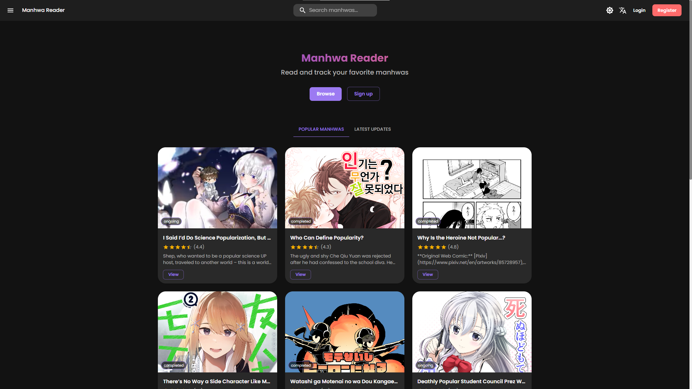
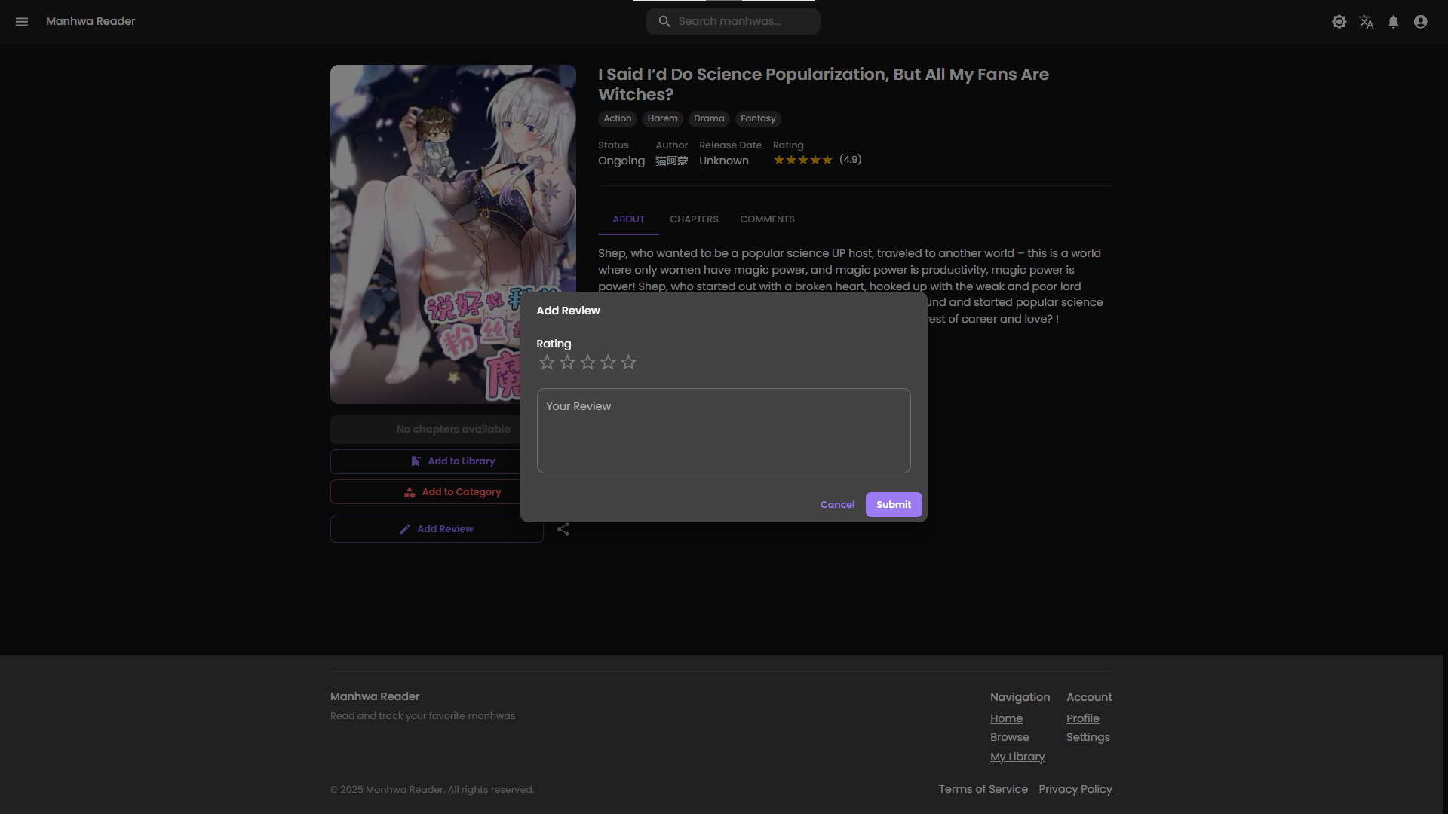
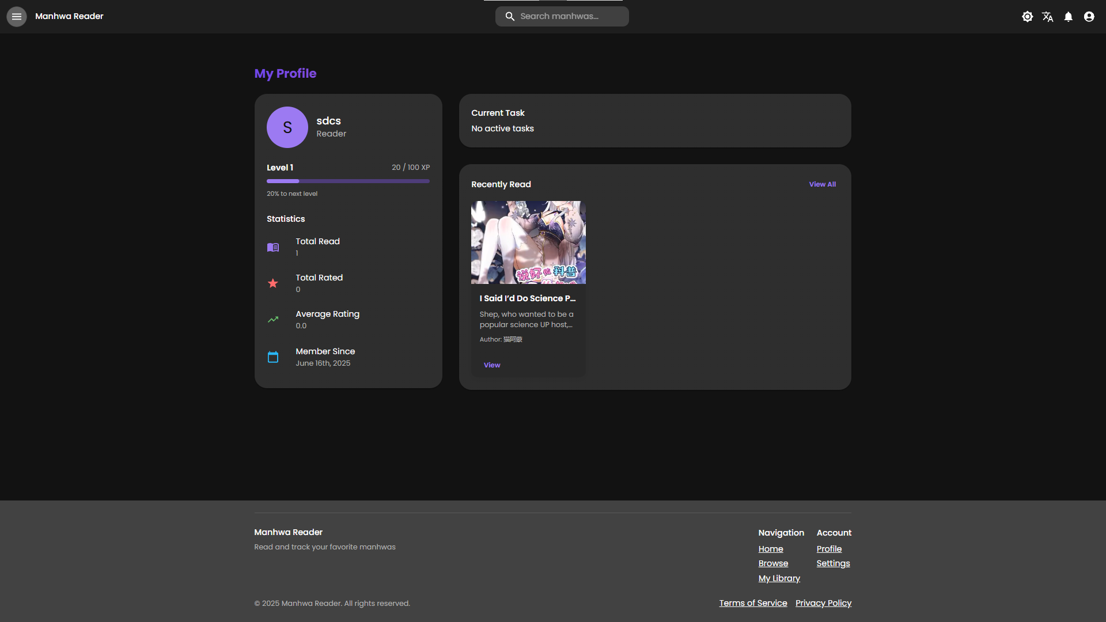
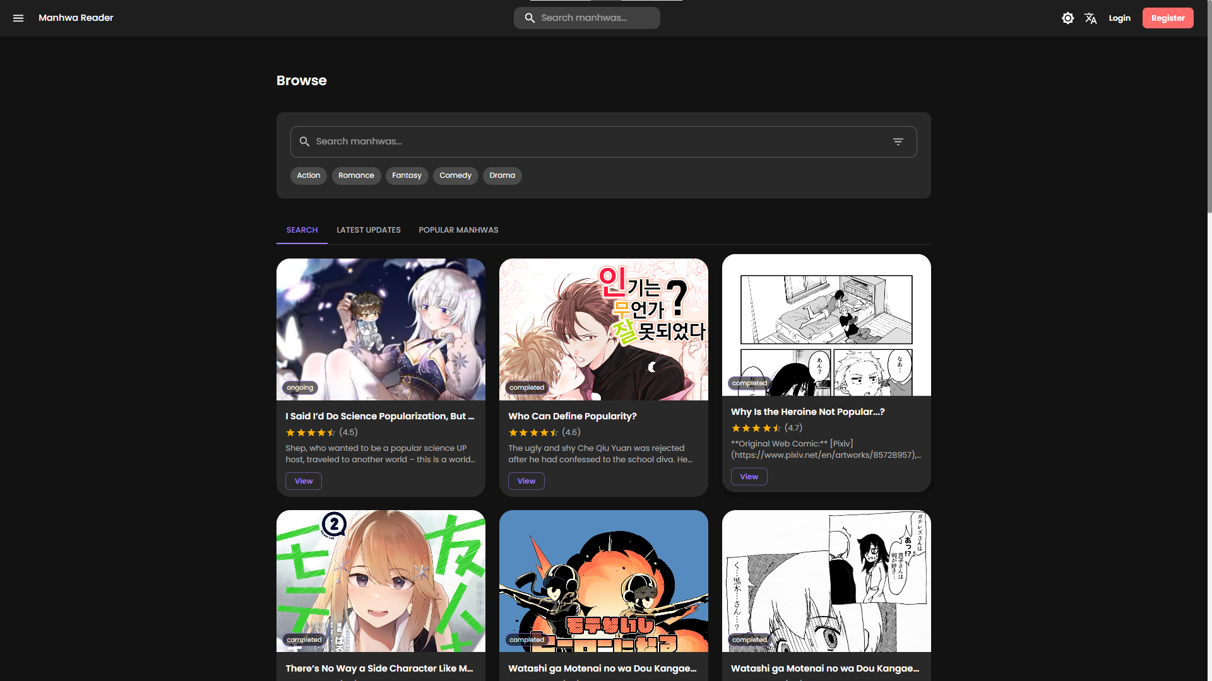
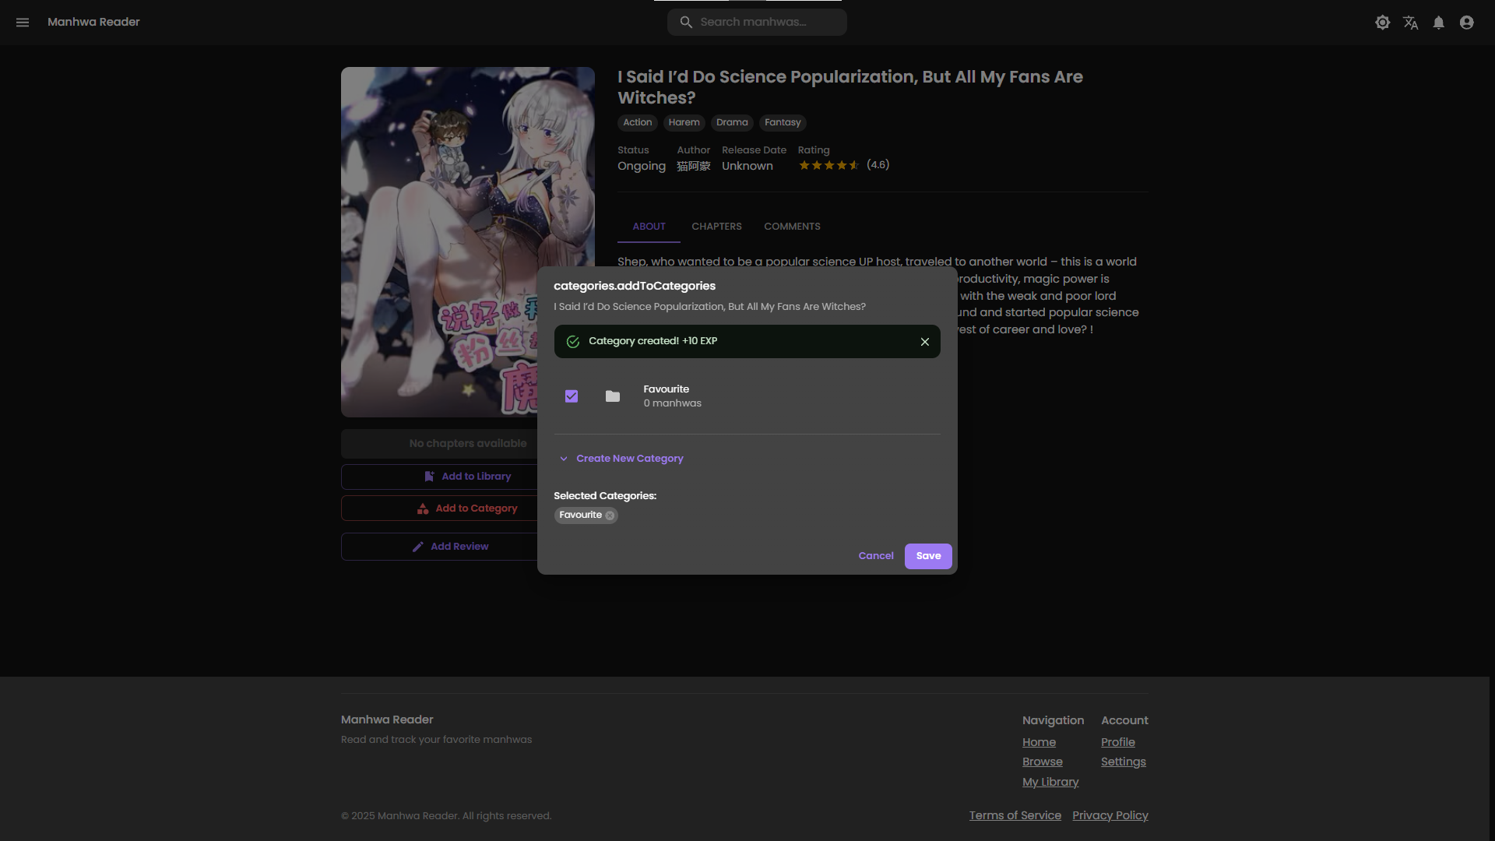
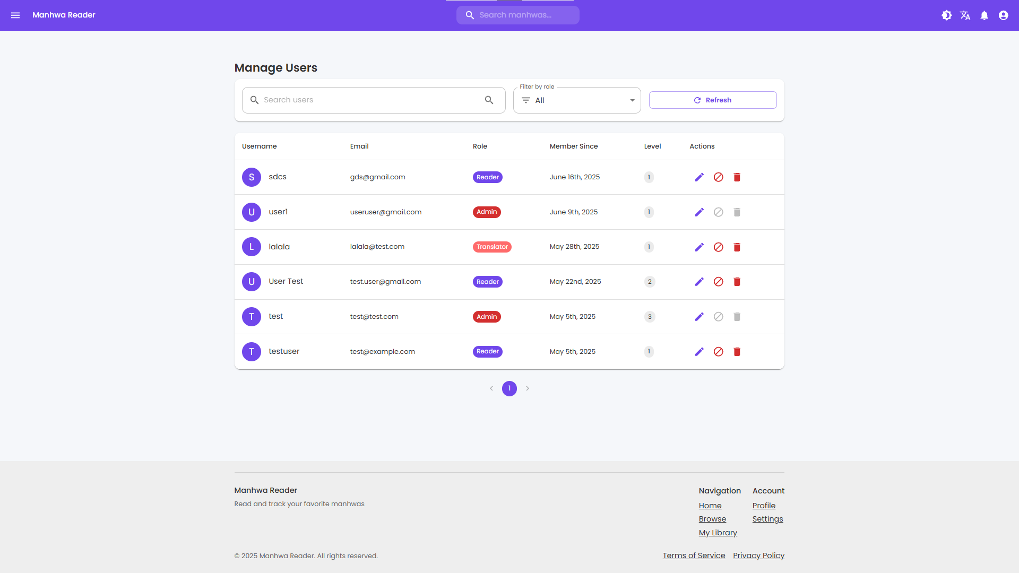
Інтерфейс користувача
10

Slide 11
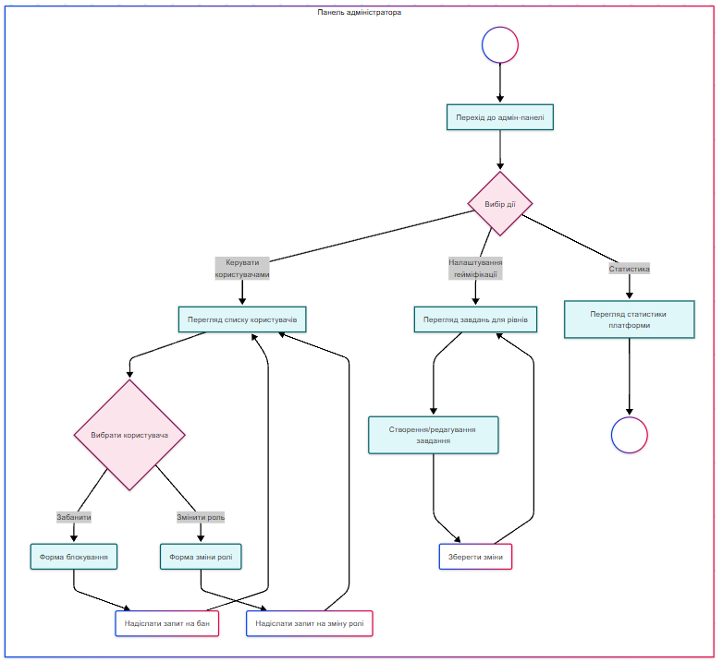
UML проєктування
Для деталізації процесу, з яким стикається користувач, було розроблено діаграму активності, що ілюструє типовий сценарій при роботі адміністратора із платформою

Slide 12
Тестування
Перевірка функціоналу | Результат тестування | Статус
Реєстрація та JWT-аутентифікація | Успішно, токен зберігається. | Виконано
Захист маршрутів для різних ролей | Коректно, неавторизовані користувачі не мають доступу. | Виконано
Відображення списків та деталей манхви | Успішно, дані завантажуються та кешуються. | Виконано
Система коментарів та лайків | Працює, включаючи вкладені відповіді. | Виконано
Адаптивність UI на мобільних пристроях | Коректно. | Виконано
Зміна теми та мови | Успішно, налаштування зберігаються. | Виконано
12

Slide 13
Підсумки
Реалістичність та корисність отриманих результатів
Створено повноцінний, сучасний та готовий до впровадження frontend-застосунок, що вирішує проблему фрагментації контенту.
Можливості використання
Проєкт може слугувати міцною основою для комерційного стартапу або бути опублікованим як open-source платформа.
Можливий розвиток програмного забезпечення
Впровадження сповіщень у реальному часі (WebSockets).
Розширення інструментів для авторів (редактор, спільна робота).
Поглиблення системи гейміфікації (досягнення, таблиці лідерів).
13

